Slide 1

{ Aplicaciones de Misión Crítica }
Eladio Rincón
SQL Server MVP
erincon@solidq.com
Solid Quality Mentors

Slide 2







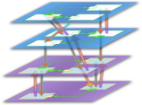

Aplicaciones de misión crítica
Seguro
Disponible
Escalable
Acceso seguro a los datos
Protege su sistema
Simplifica el cumplimiento de normativas
Garantiza la disponibilidad del sistema
Mínimo tiempo de parada planificada
Acceso concurrente a los datos
Optimo rendimiento
Gestión de tareas mixtas
Rendimiento escalable
Plataforma de datos fiable
Notes:
2

Slide 3






Plataforma segura para datos
Accesos de alta seguridad
Configuración muy segura
Autenticación avanzada
Autorización granular
Protección para sus datos
Cifrado transparente
Gestión de claves extensible
Simplifica el cumplimiento de normativas
Todas las actividades pueden auditarse
Políticas de seguridad para a nivel de toda la organización

Slide 4







Acceso seguro a los datos Cifrado transparente de datos
Encriptación de datos y archivos de log
Protege los archivos de backup y los archivos de base de datos desconectados
Transparente a las aplicaciones
Sin cambios en aplicaciones
Seguridad con DEK (Database Encryption Key); DEK cifrada con:
Una password
Una clave maestra de servicio
Utilización de datos cifrados en otro servidor
Importar la DEK al nuevo servidor
Conectar los archivos de BD cifrados
Restaurar un backup cifrado
SQL Server 2008
DEK
Página de datos cifrada
Aplicación de cliente
Notes:
4

Slide 5






Acceso seguro a datos Gestión de clave extensible
Uso de sistemas de gestión de claves de otros fabricantes
Encriptación extensiva a toda la organización
Independiza los datos de las claves, mediante módulos HSM
Simplifica la gestión de claves
Consolida y simplifica el cifrado de datos en todo el ámbito corporativo
Almacena la claves en hardware removible p.ej. unidades USB
Notes:
5

Slide 6
Cumplimiento de normativas. Auditoría
Creación de objetos Audit
Registra automáticamente las actividades
Log en diversos formatos
Archivo, el log de Aplicación de Windows o el log de Seguridad del S.O.
Creación de una especificación de auditoría
Incluye actividades de servidor y BD en un audit
Grupos predefinidos de acciones
Filtros de acciones individuales

Slide 7
Aplicaciones de misión crítica
Seguro
Disponible
Escalable
Acceso seguro a los datos
Protege su sistema
Simplifica el cumplimiento de normativas
Garantiza la disponibilidad del sistema
Mínimas paradas planificadas
Acceso concurrente a los datos
Optimo rendimiento
Gestión de tareas mixtas
Rendimiento escalable
Plataforma de datos fiable
Notes:
7

Slide 8




Plataforma fiable y disponible
Garantía de disponibilidad
Clúster de recuperación ante fallos (failover)
Mirroring de base de datos
Transferencia de log (“log shipping”)
Replicación
Mínimos paradas planificadas
Compresión del backup
Adición dinámica de recursos
Operaciones online
Mejoras en acceso concurrente a los datos
Instantáneas de base de datos
Niveles de aislamiento de instantáneas

Slide 9
Máxima disponibilidad Clúster de recuperación ante fallos
Basado en Windows Server 2008
Soporta clúster de hasta 16 nodos
Soporta relación OR entre dependencias
Los nodos no han de estar en la misma subred
Windows Server 2008 Clúster Validation Tool
Más de una letra de unidad por instancia de SQL Server en configuración de clúster
Notes:
9

Slide 10
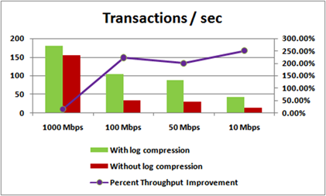
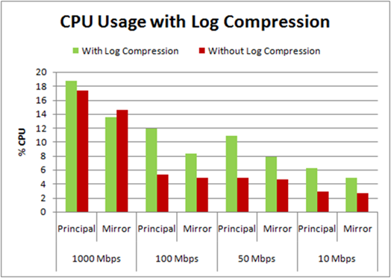
Máxima disponibilidad Mirroring de base de datos
Mejoras del rendimiento
Compresión del Log
Reparación automática de página
Evita que una página de datos corrupta haga que la base de datos quede inservible
El miembro receptor del espejo detecta la página errónea
Solicita una página válida al principal
Tasa de compresión del log
Coste de CPU de compresión del log
Notes:
10

Slide 11
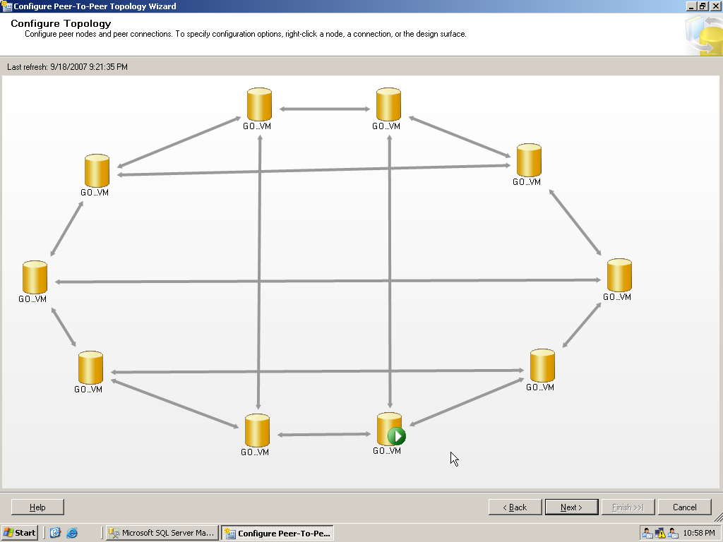
Máxima disponibilidad Replicación peer-to-peer
Los nodos se añaden y retiran sin detenerse
Configuración visual con el Asistente de Topología
Capacidad de detectar conflictos
Mejoras en el Monitor de Replicación
Selecciona columnas y filtra las filas que se van a mostrar.

Slide 12
Mínimas paradas planificadas
Compresión de backup
Interfaz y comandos de backup estándar
Inactivo por defecto, configurable
Restauración desde cualquier Edición de SQL Server 2008
Adición dinámica de recursos
Adición de CPU online
Adición de memoria online
Compresión del Backup

Slide 13
Aplicaciones de Misión Crítica
Seguro
Disponible
Escalable
Acceso seguro a los datos
Protege su sistema
Simplifica el cumplimiento de normativas
Garantiza la disponibilidad del sistema
Mínimas paradas planificadas
Acceso concurrente a los datos
Optimo rendimiento
Gestión de tareas mixtas
Rendimiento escalable
Plataforma de datos fiable
Notes:
13

Slide 14







Escalabilidad
Mejor rendimiento
Compresión de datos
Mejoras en el particionado
Optimización de las consultas DW
Vistas de índices mejoradas
Recopilación de datos de rendimiento (se analiza en la sesión de Gestión)
Gestión de tareas mixtas
Resource Governor
Escalabilidad horizontal y vertical

Slide 15
Mejor rendimiento Compresión de datos
Ahorro de costes en el sistema de almacenamiento
Comprime tablas grandes, como las tablas de hechos de DW
Mejora el rendimiento de las consultas
Menos E/S con un coste de CPU algo superior
Tasas de eficiencia del buffer muy elevadas
Tasas de compresión desde 2x a 7x
A nivel de fila, ancho variable
Diccionario a nivel de página
Codificación diferenciada entre filas
Independiente de otras características
Funciona con datos e índices

Slide 16
Mayor rendimiento Optimización de consultas en DW
Mejor reconocimiento de patrones Star Join en consultas
Reglas optimizadas para generar planes de ejecución alternativos
Optimización del coste en planes de ejecución para Star Joins
Añade una estrategia de ejecución de filtro bitmap-múltiple

Slide 17




Gestión de cargas mixtas Resource Governor
Backup
Carga continua
Ejec. informes
Gestión de recursos
Reserva recursos
Asigna logins a las actividades
Mapea tareas con recursos
Define límites
Evita queries con consumos excesivos de recursos
Facilita el mantenimiento online
Priorización de tareas
Define prioridades
Reasignación dinámica de recursos
Tareas de administración
Informes personalizados
Elevado
Carga
Admon.
Carga
OLTP
Carga
Informes
Min Memoria 10%
Max Memoria 20%
Max CPU 10%
Max CPU 90%
Admin Pool
Application Pool
Servidor SQL Server

Slide 18
{ Gestión de tareas mixtas}
demo
Uso del Resource Governor
Configuración del Resource Governor mediante T-SQL y Management Studio
Monitorización del Resource Governor desde Monitor de Rendimiento
Cambio online de los límites del pool de recursos y comprobación del resultado

Slide 19
Resumen
SQL Server 2008 ofrece
Mayores niveles de Seguridad
Encriptación Transparente, regulaciones, …
Más y mejores alternativas de Disponibilidad
Backups más rápidos, novedades en mirroring, replicación, …
Más escalabilidad
Compresión de datos, control de recursos, …
Notes:
Summarize very briefly the key features of SQL Server 2008, but bring it all back quickly to the support for Mission Critical applications. Then move ahead to the following resources slide.

